Slide 1


ỦY BAN NHÂN DÂN PHƯỜNG VIỆT HƯNG
TRƯỜNG MẦM NON GIANG BIÊN
LĨNH VỰC PHÁT TRIỂN THẨM MỸ
Tạo hình: Tô nét và tô màu tranh chú hề
Lứa tuổi: 4-5 tuổi

Slide 2

Trò chuyện với trẻ về chú hề diễn xiếc

Slide 3

Cho trẻ quan sát tranh.

Slide 4
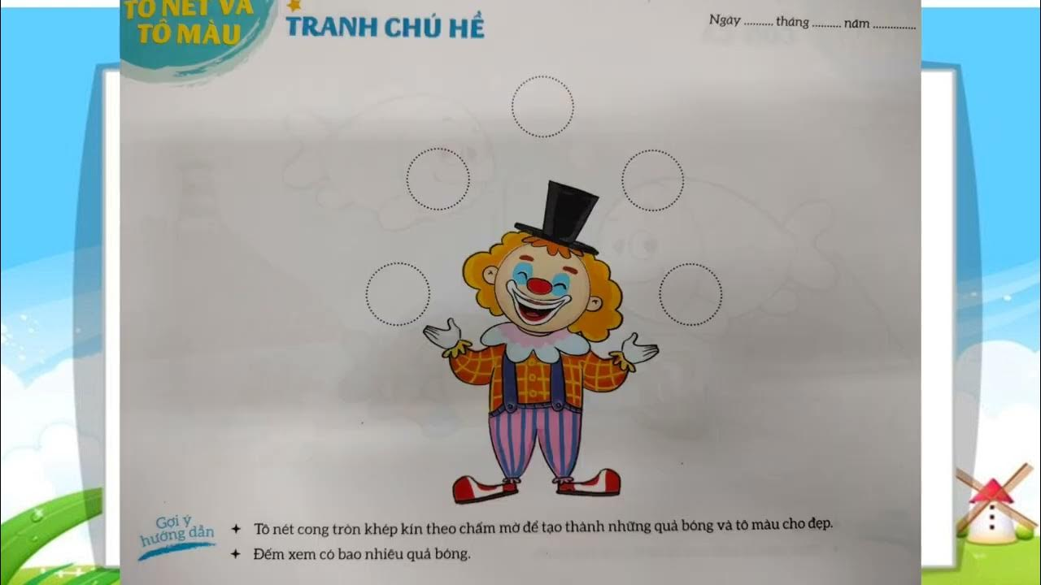

Slide 5
Cô tô mẫu. Trẻ quan sát

Slide 6
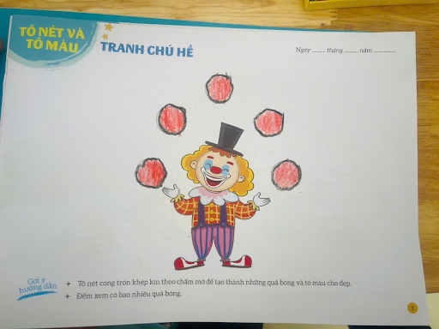

Slide 7


Trẻ thực hiện:
Tô nét và tô màu tranh chú hề

Slide 8

Trưng bày nhận xét sản phẩm

Slide 9
Kết thúc: Nhận xét tuyên dương trẻ

Slide 10

Chúc các bé chăm ngoan học giỏi

